Slide 1
Módulo 2. Ecosistema m/u-learning
UD4.- Proyectos de aprendizaje móvil y ubicuo: Planificación
Profesora.- Dra. Clara Mª Vizoso Martín
Aprendizaje móvil y ubicuo. Apps educativas
Máster en TIC para la Educación y Aprendizaje Digital
Facultad de Lenguas y Educación

Slide 2
Objetivos de la unidad
Conocer alguno de los modelos de enseñanza de aprendizaje que sin ser específicos para, los dispositivos móviles nos pueden ayudar, para sacar más partido a estos dispositivos.
Concienciar sobre la importancia que tienen estos modelos de aprendizaje para entender cómo llevar a la práctica el aprendizaje móvil y ubicuo.
Analizar cuáles son los pasos a seguir en la implementación de un proyecto de aprendizaje móvil y ubicuo, analizando cada una de sus fases.
Dar a conocer la importancia de por qué el paso de evaluar el proyecto y la experiencia es fundamental.
Explicar la experiencia BYOD “Trae tu propio dispositivo”, valorando las posibilidades reales para su implantación.

Slide 3

Introducción
Para llevar a cabo este aprendizaje móvil y ubicuo, no solo se necesitan recursos en las escuelas, no sólo los alumnos deben tener acceso a estos dispositivos, sino algo más importante y es el saber cómo debemos planificar los proyectos inmersos en este nuevo tipo de aprendizaje, para mejorar el aprendizaje de nuestros alumnos en todos sus sentidos.
En esta última unidad del 2º módulo “Ecosistema m/u- learning”, vamos a tratar de resolver estas dos necesidades, la planificación de los proyectos y la presencia de dispositivos móviles en las aulas.

Slide 4
Marcos de referencia para el m-u learning
Contenidos
Marco Conversacional de Laurillard
Modelo FRAME de Koole
Modelo Pedagógico de Park

Slide 5
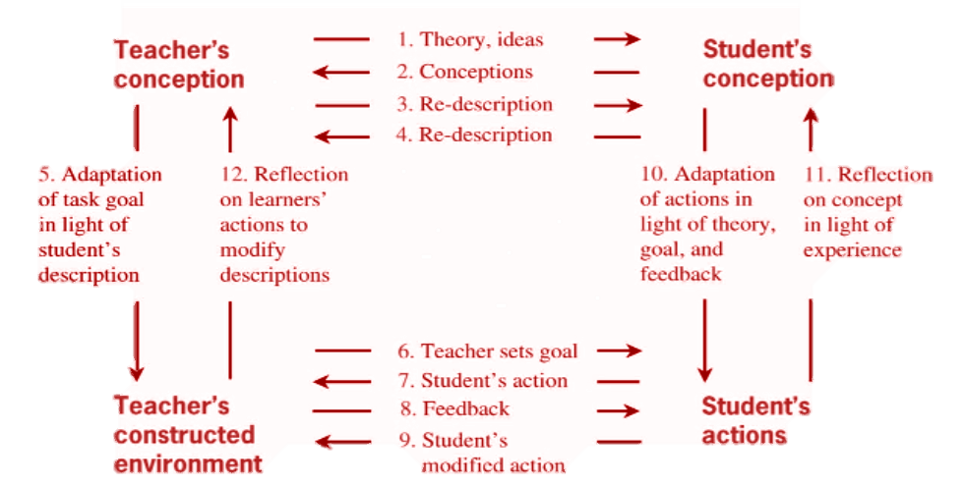
Marco conversacional de Laurillard (2002)
Fuente: (Laurillard, 2002) https://www.researchgate.net/publication/253043738_Rethinking_Teaching_for_the_Knowledge_Society

Slide 6
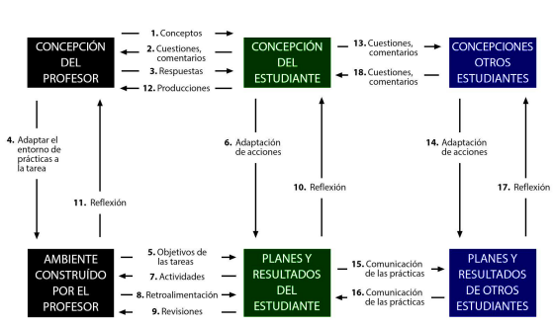
Marco conversacional de Laurillard (2007)
Marco Conversacional para el soporte en el proceso de aprendizaje formal en dispositivos móviles
[Fuente: https://digitum.um.es/digitum/bitstream/10201/46665/1/Tesis%20Doctoral_Alfredo%20Jose%20Ramon%20Verdu.pdf

Slide 7
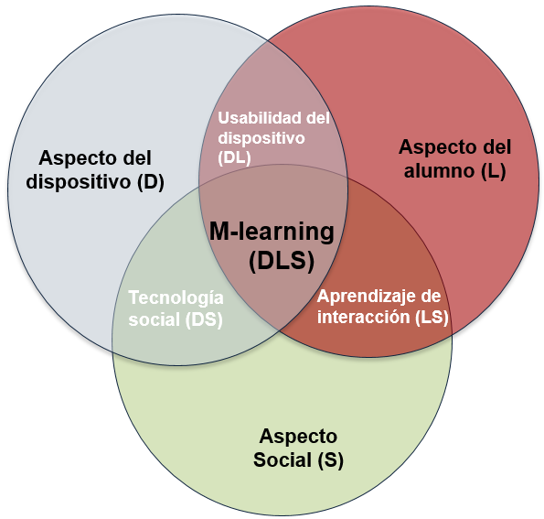
Modelo Frame de Koole
”El aprendizaje móvil proporciona una mejor colaboración entre los alumnos, acceso a la información y una contextualización más profunda del aprendizaje. Hipotéticamente, el aprendizaje móvil efectivo puede empoderar a los alumnos al permitirles evaluar y seleccionar mejor la información relevante, redefinir sus objetivos y reconsiderar su comprensión de los conceptos dentro de un marco de referencia cambiante y creciente (el contexto de la información)”.
Koole (2009.)

Slide 8
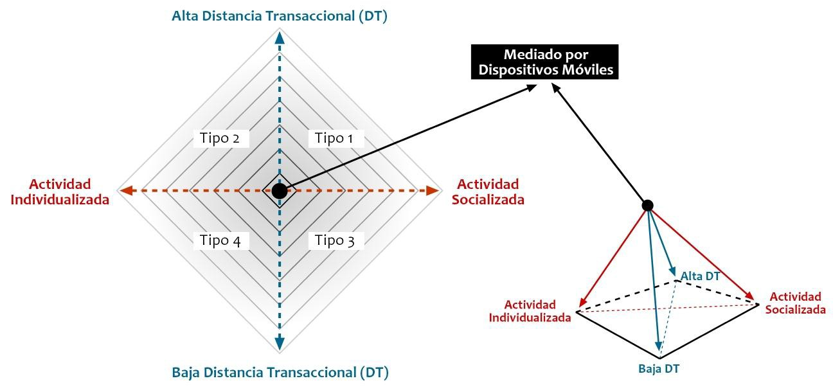
Modelo Pedagógico de Park
Aprendizaje móvil socializado con alta D.T.
Aprendizaje móvil individualizado con alta D.T.
Aprendizaje móvil socializado con baja D.T.
Aprendizaje móvil individualizado con baja D.T

Slide 9
Elaboración de proyectos de aprendizaje móvil y ubicuo
Contenidos
Diseño Tecnopedagógico: Modelo ADDIE
Fases para la implantación de un m/u- learning
Decálogo para desarrollar un proyecto m/u - learning
Recomendaciones

Slide 10
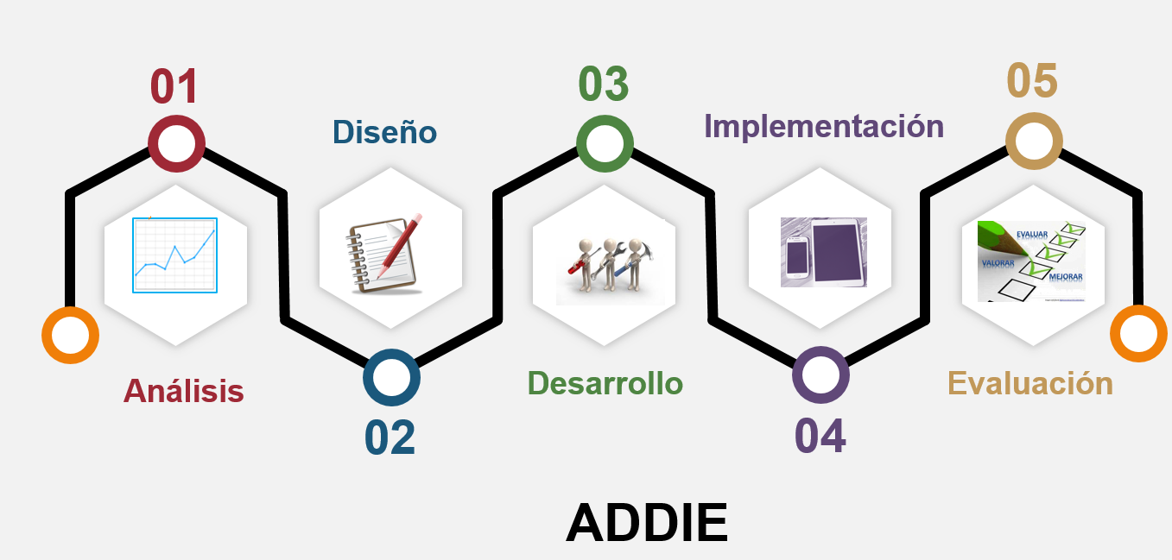
Diseño Tecnopedagógico: Modelo ADDIE
Fuente: elaboración propia según ADDIE (Aldoobie, 2015)

Slide 11

Fases para la implantación de un m/u- learning
Fase de Análisis
Análisis de la situación
Fase de Diseño
Diseño del proyecto
Fase de Implementación
Fase de Evaluación
Análisis de recursos
Diseño del aprendizaje a realizar
Evaluación final del proyecto
Realización del informe final
Presentación a la comunidad educativa
Puesta en funcionamiento
Fase de Desarrollo
Desarrollo y/o selección de aplicaciones, guías
Cronograma de implantación
Como observación recordemos que en la puesta en marcha de un proyecto de aprendizaje móvil y ubicuo es importante tener en cuenta que se trata de un proyecto educativo y que, por lo tanto, deben primar los criterios pedagógicos a los tecnológicos.

Slide 12
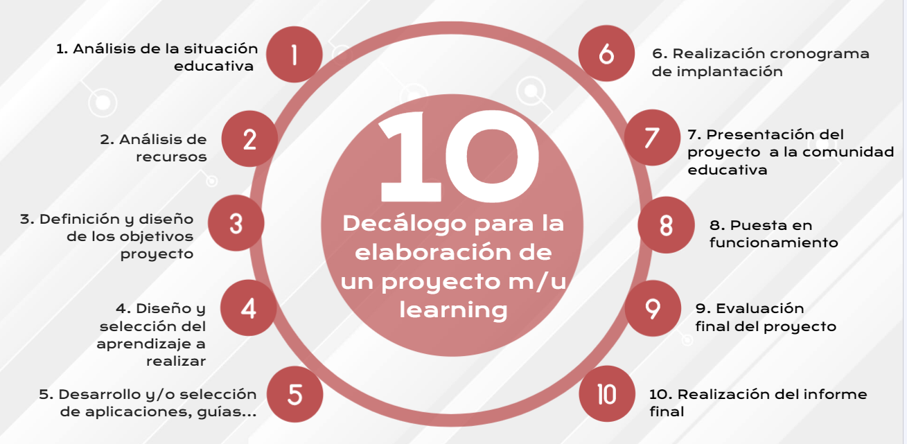
Decálogo para desarrollar un proyecto m/u - learning
Fuente: Elaboración propia 2021, basado en el modelo de planificación de ADDIE.

Slide 13
Recomendaciones para los proyectos
Se recomienda que se tengan en cuenta estos 10 puntos como base para realizar un buen proyecto y para crear contenidos se siga las reglas siguientes:
Crear, modificar contenidos
Los bloques de contenido deben ser de menos de 5 minutos
Simplicidad para acelerar la carga de la aplicación y evitar distracciones
Incluir elementos multimedia y web
Los contenidos no deben ser estáticos
El trato debe ser coloquial, para el alumno su móvil es algo de índole personal
Usar la nube
Incluir elementos para la colaboración
Incluir aplicaciones
Utilizar estándares
(Universidad Politécnica de Madrid, 2013)

Slide 14
Bring your own device (BYOD)
Trae tu propio dispositivo
Contenidos
Antecedentes del BYOD
Concepto
Beneficios y desventajas
Posibles escenarios para la implantación
Cambios según la taxonomía de SAMR en la implantación
Problemas y solución

Slide 15
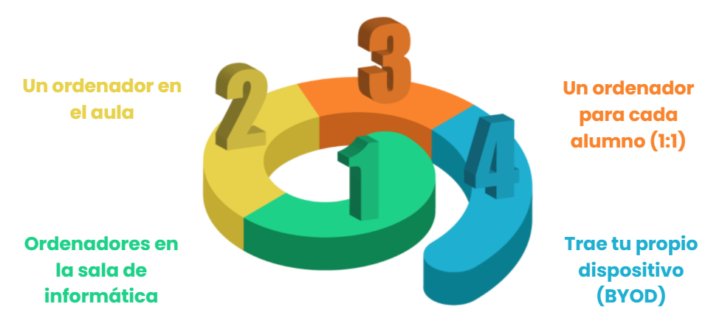
Antecedentes del BYOD
2000
2008
1991
2014

Slide 16
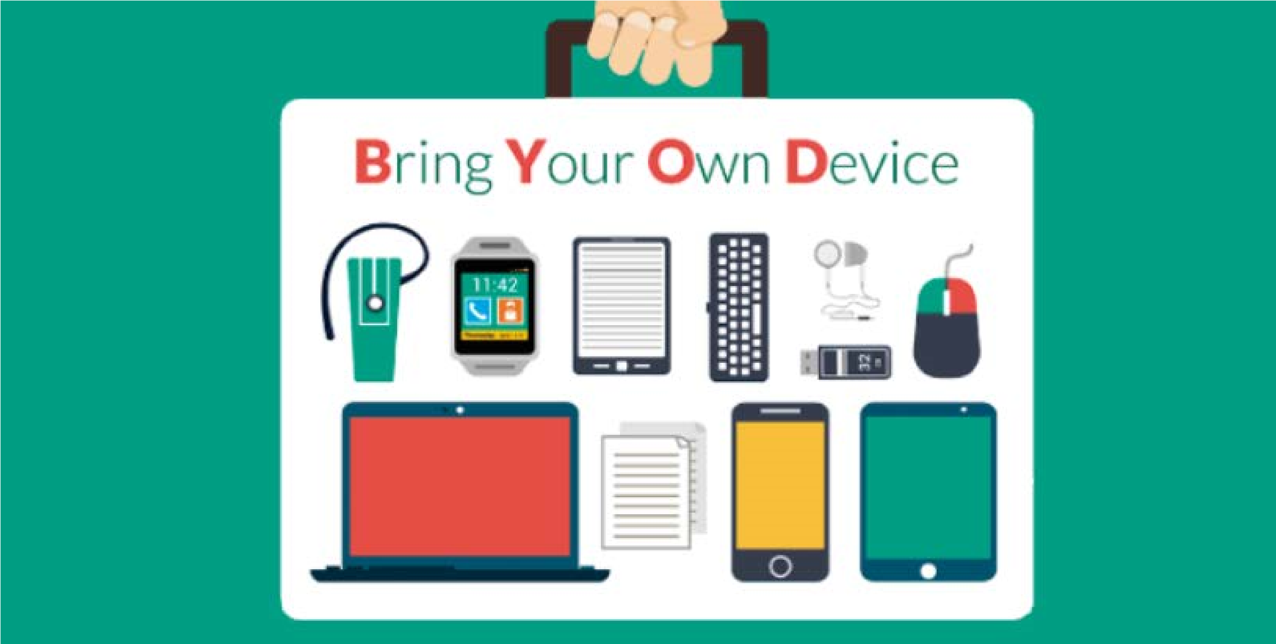
Trae tu propio dispositivo: concepto
NO ES UN MOVIMIENTO EXCLUSIVO DE LA EDUCACIÓN
Venimos de un entorno escolar en el que se ha promovido el modelo 1:1 en los centros escolares
La crisis económica hace que los Gobiernos emprendan recortes educativos, entre otros, los programas TIC
El precio de los recursos tecnológicos se ha reducido mucho en los últimos años por lo que muchos de los estudiantes disponen de dispositivos electrónicos en casa.
Fuente: https://www.nubit.es/6-mejores-practicas-para-gestionar-tu-tecnologia-byod/.
(Nubit Consulting, 2016)
Fuente: datadesk
Fuente: EOI
Fuente: ESET

Slide 17

Trae tu propio dispositivo: concepto
BYOD es solo una regulación del uso pedagógico de estos dispositivos, “sacarle partido” a una realidad.
Confluyen por tanto todos los elementos necesarios para promover una política de uso de recursos que permita que los estudiantes traigan su propio dispositivo portátil (ordenador, tablet, Smartphone o cualquier otro elemento tecnológico) a clase.
https://edtech4beginnerscom.files.wordpress.com/2016/07/byod-privacy.png?crop
Fuente: datadesk
Fuente: EOI
Fuente: ESET

Slide 18


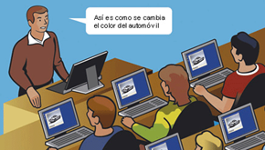
Trae tu propio dispositivo: concepto
1:1
BYOD
1 ordenador/tableta por cada alumno. (Escuelas 2.0).
Los Gobiernos como proveedores
Problemas con el sistema:
Altos costes
Centrado en la tecnología más que en la pedagogía
1 dispositivo por alumno
Dispositivos propios (financiados por las familias, a través de acuerdos con empresas, subvenciones…)
El tipo de dispositivo se acuerda con el centro
POLÍTICA DE USO

Slide 19
BYOD y educación: elementos clave
1. La tecnología por si sola tendrá poco o ningún impacto en el desafío intelectual de las clases del profesorado.
2. Simplemente proporcionando ordenadores no es suficiente para aumentar los logros y para cambiar la naturaleza de la enseñanza y el aprendizaje.
El desarrollo profesional y el apoyo técnico determinan el nivel del uso de las TIC por parte del profesorado y cómo se benefician de este cambio educativo.
Alguno de los apoyos más efectivos al profesorado:
1. Formación formal por especialistas en TIC que se centran en su materia.
2. Aprendizaje informal de igual a igual.
3. Formadores que promuevan una pedagogía más “centrada en el estudiante”.

Slide 20
Ventajas y desventajas del programa BOYD
Ventajas BOYD en educación
Creatividad e innovación
Desventajas BOYD en educación
Presión del grupo
Mayor organización
Aprendizaje 24/7
Dimensión emocional
Público vs privado
Garantía de conectividad
Seguridad

Slide 21
Traer un mismo dispositivo: ventajas
Traer un mismo dispositivo
Simplificación del soporte técnico.
Reducir la cantidad de formación que necesita el profesorado
Permitir que los maestros planifiquen la enseñanza con una gama más amplia de recursos (incluyendo aplicaciones, recursos de Internet, etc.) pero con menos complejidad durante las clases.
Evitar la creación de una brecha digital entre los estudiantes cuyas familias pueden pagar los aparatos más caros y sus pares menos privilegiados, en particular los estudiantes de contextos desfavorecidos. Por supuesto, al introducir cualquier método BYOD es necesario que las escuelas o las autoridades educativas tomen medidas para garantizar que los estudiantes cuyas familias no puedan pagar puedan acceder a la misma tecnología.

Slide 22



Posibles escenarios para la implantación
Escenario 1: BYOD como iniciativa innovadora informal por parte de un docente:
Escenario 2: BYOD como iniciativa voluntaria para los alumnos de más edad
Escenario 3: BYOD como iniciativa en todo el centro escolar
Fuente: http://3.bp.blogspot.com/-yrzzTiL5WaY/UysdAdk0mHI/AAAAAAAAFKU/cGf5Wr4pZy4/w1200-h630-p-k-no-nu/pre_school_1.jpg
Fuente: https://gesvin.files.wordpress.com/2015/10/90aplicacionesmc3b3vilesprofesores-artc3adculo-bloggesvin.jpg
Fuente: https://s.hdnux.com/photos/01/05/71/30/18322982/3/rawImage.jpg

Slide 23
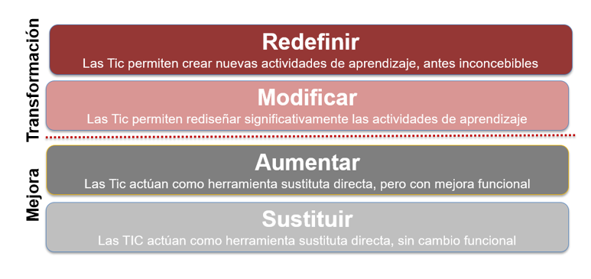
La taxonomía de SAMR en la implantación

Slide 24
Problemas y solución
Problemas
seguridad (virus...)
equidad
ciber acoso
Necesidad de establecer un código de uso

Slide 25
Muchas gracias por vuestra atención

Slide 26


